Slide 1
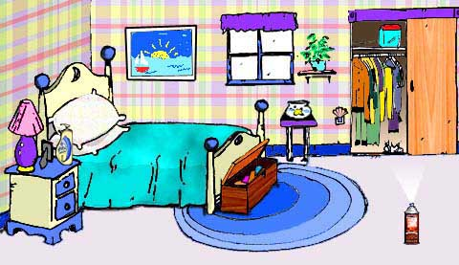
Dienstag, den. 31 März
In meinem Zimmer.
Learning objective: To be able to describe
objects in my bedroom.

Slide 2
Which rooms are these? Fill in the blanks to find out!
Füllt die Lücken aus!
das S_h___z_mm__
das _oh__im__r
das B__ez__mer
die K__he
die _ar__e
der _lur
das __beit_z_mm__
die _rep__
die _oil___e
die ___rasse
das Schlafzimmer
das Wohnzimmer
das Badezimmer
die Küche
die Garage
der Flur
das Arbeitszimmer
die Treppe
die Toilette
die Terrasse

Slide 3
Dienstag, den. 31 März
In meinem Zimmer.
Learning objective: To be able to describe
objects in my bedroom.

Slide 4
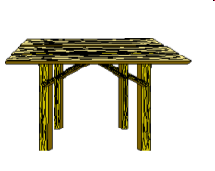
einen Tisch

Slide 5

einen Nachttisch

Slide 6
einen Schreibtisch

Slide 7
einen Computer

Slide 8
einen Fernseher

Slide 10
einen Stuhl

Slide 11
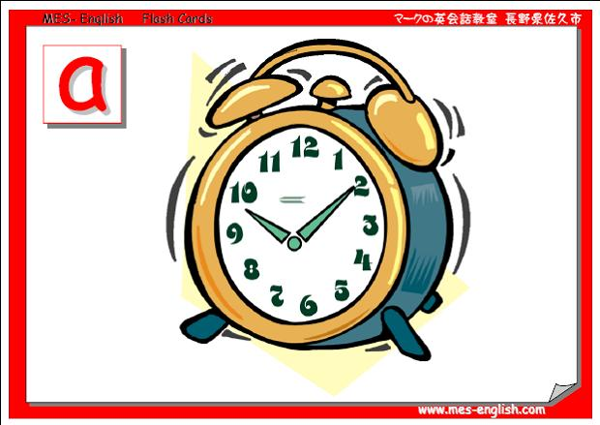
einen Wecker

Slide 12
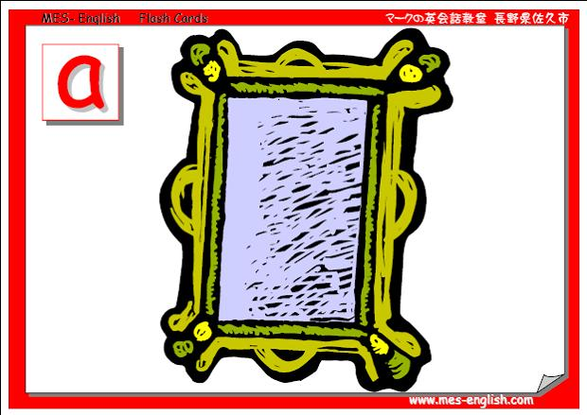
einen Spiegel

Slide 13
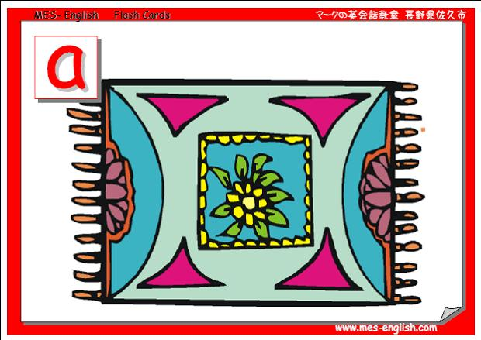
einen Teppich

Slide 14
einen Kleiderschrank

Slide 15

einen Teddybär

Slide 17
eine Kommode

Slide 18
eine Lampe

Slide 19
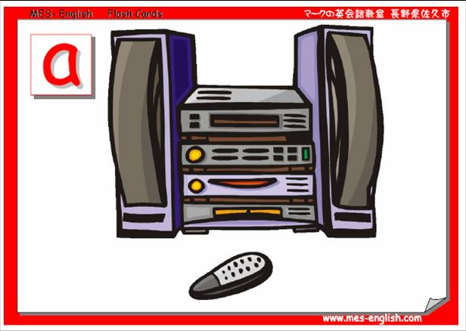
eine Stereoanlage

Slide 21
ein Bett

Slide 22
ein Bücherregal

Slide 23
ein Bild / viele Bilder

Slide 24


ein Poster / viele Poster

Slide 25


Slide 26
In meinem Zimmer habe ich...
einen Tisch
einen Nachttisch
einen Schreibtisch
einen Computer
einen Fernseher
einen Stuhl
einen Wecker
einen Spiegel
einen Teppich
einen Kleiderschrank
einen Teddybär
eine Kommode
eine Lampe
eine Stereoanlage
ein Bett
ein Bücherregal
ein Bild (viele Bilder)
ein Poster (viele Poster)
A table
A bedside table
a desk
a computer
a T.V.
a chair
an alarm clock
a mirror
a carpet/rug
a wardrobe
a teddy bear
a chest of drawers
a lamp
a stereo
a bed
a bookshelf
a picture (a lot of pictures)
a poster (a lot of posters)

Slide 27


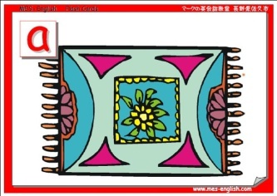
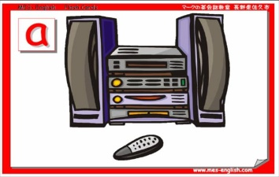
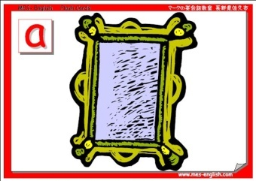


Slide 28
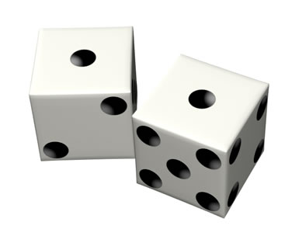
Würfelspiel
Throw the dice and say ‘In meinem Zimmer habe ich...’ and say the item in your room IN GERMAN, depending on which number you have thrown.
If your partner thinks you have said the phrase correctly, you can tick the box for that number.
The first person (A or B) to put a tick in all boxes is the winner.
When you’ve finished the game on one side of the sheet, turn over and complete the other side!

